Slide 1


FindYourPlace
Recomendador de destinos de viaje según tus gustos
Juan José Zabala Galvis · María Angel Vega Medrano
Salomé Uribe Rengifo · Matías Tobón García
[Nombre del colegio] · Media Técnica en Desarrollo de Software
Notes:
0:00–0:20 · María Angel. Saludo y presentación del equipo: Juan José (líder), María Angel (análisis), Salomé (diseño) y Matías (bases de datos). Decir el nombre del proyecto y del colegio.

Slide 2



El problema
Elegir a dónde viajar no debería ser tan difícil
La situación
A quién afecta
Por qué importa
Hay miles de destinos, blogs y reseñas que se contradicen. Es fácil perderse antes de decidir.
Viajeros primerizos, familias y estudiantes que no saben por dónde empezar.
Se pierde tiempo, se decide mal y la información queda repartida en muchos sitios.
Necesitamos ayuda para decidir, no más información.
Notes:
0:20–1:30 · María Angel. Explicar con sus palabras la situación, a quién afecta y por qué importa. Puede dar un ejemplo cercano: "¿Quién ha dudado a dónde ir de vacaciones?". Rúbrica: identificación del problema (10 pts).

Slide 3


Nuestra solución
1
2
3
Marcas lo que te gusta
Eliges el entorno
Recibes tu destino
Playa, aventura, cultura, gastronomía, lujo y spa o naturaleza.
Nacional o internacional, según lo que quieras explorar.
Un lugar con foto, descripción y un asistente que te ayuda a viajar.
¿Quiénes lo usarían?
Beneficios
Viajeros que no saben a dónde ir, familias, estudiantes y agencias que quieran sugerir destinos.
Respuesta rápida, recomendación personalizada e historial guardado de cada búsqueda.
Notes:
1:30–3:00 · María Angel. Los tres pasos: gustos, entorno y destino. Mencionar quién lo usaría y qué beneficios tiene. Cierre del bloque de María Angel: "Ahora Salomé les muestra cómo funciona". Rúbrica: calidad de la solución (15 pts).

Slide 4
Demostración
Cómo se usa, de principio a fin
Notes:
3:00 · Cambio de orador: Salomé. Frase de paso: "Ahora veamos FindYourPlace funcionando".

Slide 5





Ruta de la demostración
1. Entrar
2. Elegir
3. Recibir
4. Preguntar
5. Revisar
Inicio de sesión o registro, también con Google.
Gustos y entorno: nacional o internacional.
Un destino recomendado con foto y descripción.
El asistente responde cómo llegar, clima y hospedaje.
Cada búsqueda queda guardada en el historial.
Usamos un usuario de demostración: no hay datos personales reales ni contraseñas visibles.
Notes:
3:00–3:30 · Salomé. Presentar la ruta en 30 segundos y empezar la demostración en vivo con el usuario de prueba. Plan B: video o capturas de respaldo si falla la conexión (Render gratis puede tardar en despertar: abrir la página antes de empezar).

Slide 6
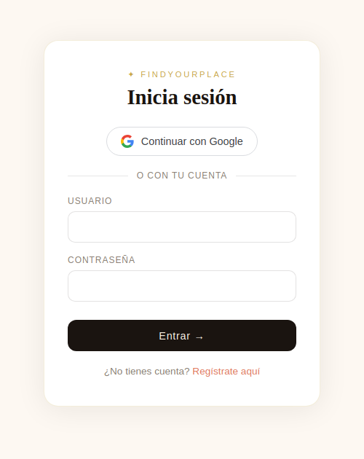
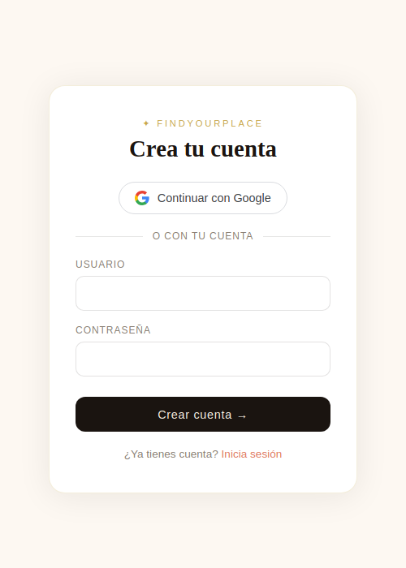



Acceso seguro
Entrada obligatoria
Sin iniciar sesión no se ve el recomendador.
Registro fácil
Con usuario y contraseña, o con una cuenta de Google.
Contraseñas cifradas
Se guardan con hash, nunca en texto plano.
Notes:
3:30–4:15 · Salomé. Mostrar el inicio de sesión y el registro. Entrar con el usuario de demostración. Decir que el acceso es obligatorio y que las contraseñas se guardan cifradas.

Slide 7
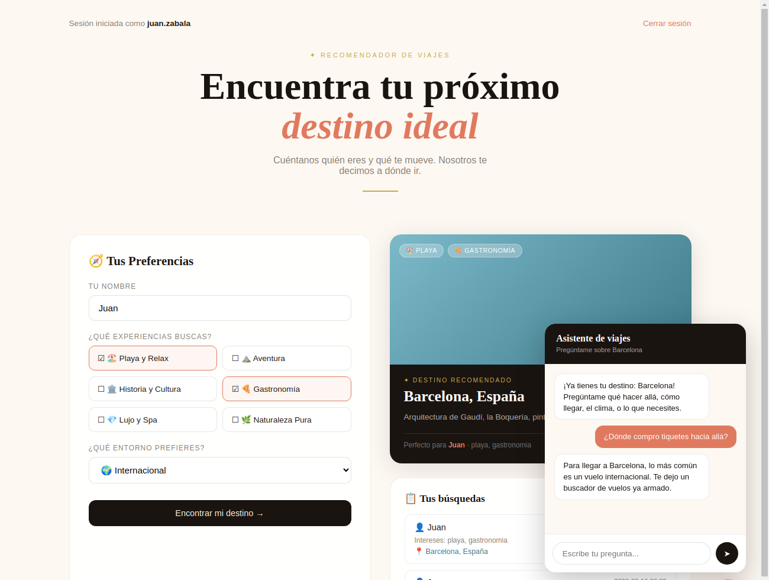
Tu destino ideal
1
Tus preferencias
Escribes tu nombre y marcas tus gustos.
2
El entorno
Eliges nacional o internacional.
3
Destino recomendado
Aparece con foto y descripción.
4
Tus búsquedas
El historial se guarda solo.
Notes:
4:15–5:00 · Salomé. En vivo: marcar dos o tres gustos, elegir el entorno y pulsar "Encontrar mi destino". Comentar la foto y la descripción del destino. El funcionamiento del software pesa 20 puntos: probar antes.

Slide 8
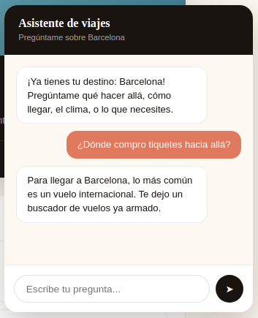



Un asistente de viajes
Pregúntale lo que necesitas para viajar
Cómo llegar
Te deja un buscador de vuelos ya armado.
Dónde quedarte
Te lleva a opciones de hoteles del destino.
Cuándo ir
Consulta el clima del lugar.
Funciona con reglas propias: respuestas rápidas y sin costos extra.
Notes:
5:00–5:30 · Salomé. En vivo: escribir "¿Dónde compro tiquetes hacia allá?" y mostrar la respuesta. El asistente reconoce la intención de la pregunta con reglas (no usa IA externa). Cierre: "Ahora Matías les cuenta cómo está hecho".

Slide 9
Por dentro
Cómo está construido
Notes:
5:30 · Cambio de orador: Matías.

Slide 10




Arquitectura por capas
Usuarios
Frontend
Backend
Base de datos
Visitantes desde el navegador
HTML, CSS y JavaScript con plantillas
Python y Flask: rutas, modelos y chatbot
SQLite: tabla de registros
¿Por qué capas?
¿Dónde está?
¿Cómo protegemos?
Cada parte se puede cambiar o arreglar sin romper las demás.
El código está en GitHub y la página está publicada en Render.
Login obligatorio, contraseñas con hash y claves en variables de entorno.
Notes:
5:30–6:30 · Matías. Antes de la arquitectura, comentar rápido el historial: cada recomendación se guarda en SQLite (tabla registros) con fecha, usuario, intereses, entorno y destino. Luego recorrer las cuatro capas de izquierda a derecha. Rúbrica: calidad técnica y arquitectura (15 pts).

Slide 11






Tecnologías y un reto técnico
Python
Flask
SQLite
Lenguaje principal
Servidor y rutas con Blueprints
Guarda cada recomendación
HTML, CSS y JS
Google Sign-In
GitHub y Render
Interfaz y animaciones
Entrada con cuenta de Google
Código y publicación en línea
Reto técnico: las fotos del Parque Tayrona salían mal
El buscador traía la imagen de otro lugar con nombre parecido. Lo resolvimos buscando por el título exacto en la API de Wikipedia.
Notes:
6:30–7:00 · Matías. Nombrar las seis tecnologías sin leer la lista y explicar el reto del Tayrona: la búsqueda de fotos por nombre devolvía otro lugar; se solucionó buscando por título en la API de Wikipedia. Cierre: "Ahora Juan José les cuenta del equipo y del impacto".

Slide 12
Equipo e impacto
Qué aprendimos y hacia dónde vamos
Notes:
7:00 · Cambio de orador: Juan José.

Slide 13




Nuestro equipo
Juan José Zabala Galvis
María Angel Vega Medrano
Salomé Uribe Rengifo
Matías Tobón García
Líder
Análisis
Diseño
Bases de datos
Coordinó el proyecto, el código y la publicación.
Definió el problema, los requisitos y las historias de usuario.
Creó la interfaz, los colores y los mockups.
Diseñó el modelo entidad-relación y las tablas.
Lo que aprendimos
Aporte de la Media Técnica
A trabajar por roles, probar antes de mostrar y resolver errores reales de publicación.
Nos dio las bases de programación, bases de datos y análisis para construir un software completo.
Notes:
7:00–8:00 · Juan José. Presentar a cada integrante con una frase (todos ya se presentaron en la portada, no repetir cargos). Contar qué aprendieron y qué aportó la Media Técnica. Rúbrica: dominio y trabajo en equipo (10 pts).

Slide 14



Impacto y futuro
Impacto
Falta por mejorar
Podríamos agregar
Ayuda a decidir a dónde viajar en segundos.
Guarda el historial de cada usuario.
Ofrece 31 destinos nacionales e internacionales.
Publicar el acceso con Google para todos (hoy está en modo de prueba).
Un alojamiento que no se duerma ni borre archivos.
Más destinos y fotos.
Presupuesto y fechas del viaje.
Mapas y rutas.
App móvil y reseñas de usuarios.
Notes:
8:00–9:00 · Juan José. Hablar del impacto real, ser honestos con lo que falta (acceso con Google en modo de prueba, el alojamiento gratis se duerme) y mencionar ideas futuras. Rúbrica: innovación e impacto (10 pts).

Slide 15

Gracias
FindYourPlace convierte tus gustos en un destino con foto y un asistente que te ayuda a viajar.
1
Construimos un software completo, del análisis a la publicación.
2
Lo hicimos en equipo, cada uno con su rol.
3
Te invitamos a probarlo en nuestra mesa.
Escanea y pruébalo
paginapublicada.onrender.com
Notes:
9:00–10:00 · Juan José. Conclusión en una frase, agradecer al jurado y al público e invitar a la mesa para probar la página con el QR. Terminar en 10:00 exactos. Después vienen las preguntas: responden los cuatro.

Slide 16

Notes:
Diapositiva de cierre de la plantilla UPB. Dejarla mientras se responden las preguntas.

